Slide 1





UNIVERSIDAD NACIONAL
DEL ALTIPLANO
Facultad de Ingeniería Estadística e Informática
METODOLOGÍA DE LA INVESTIGACIÓN
Vladimiro Ibañez Quispe, Dr.
C.U. agosto de 2024

Slide 2

2

Slide 3
CIENCIA
Etimológicamente se deriva de la palabra latina:
Scientia; de Scire: Saber.
Es sinónimo de conocimiento, conjunto o sistema acumulativo, metódico de conocimientos comprobables, producto de una investigación científica en una determinada área de objetos o fenómenos.

Slide 4
Características de la ciencia
Identifica características y propiedades del objeto de conocimiento.
Emplea un lenguaje propio.
Se apoya en la lógica.
Acude al método científico.

Slide 5
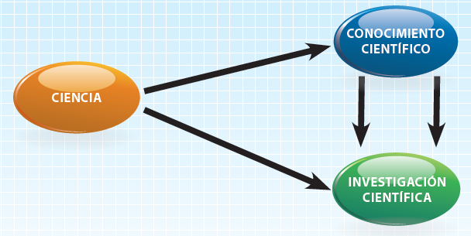
CIENCIA
Un sistema de ideas establecido provisionalmente – Conocimiento Científico.
Una actividad productora de nuevas ideas – Investigación Científica.

Slide 6
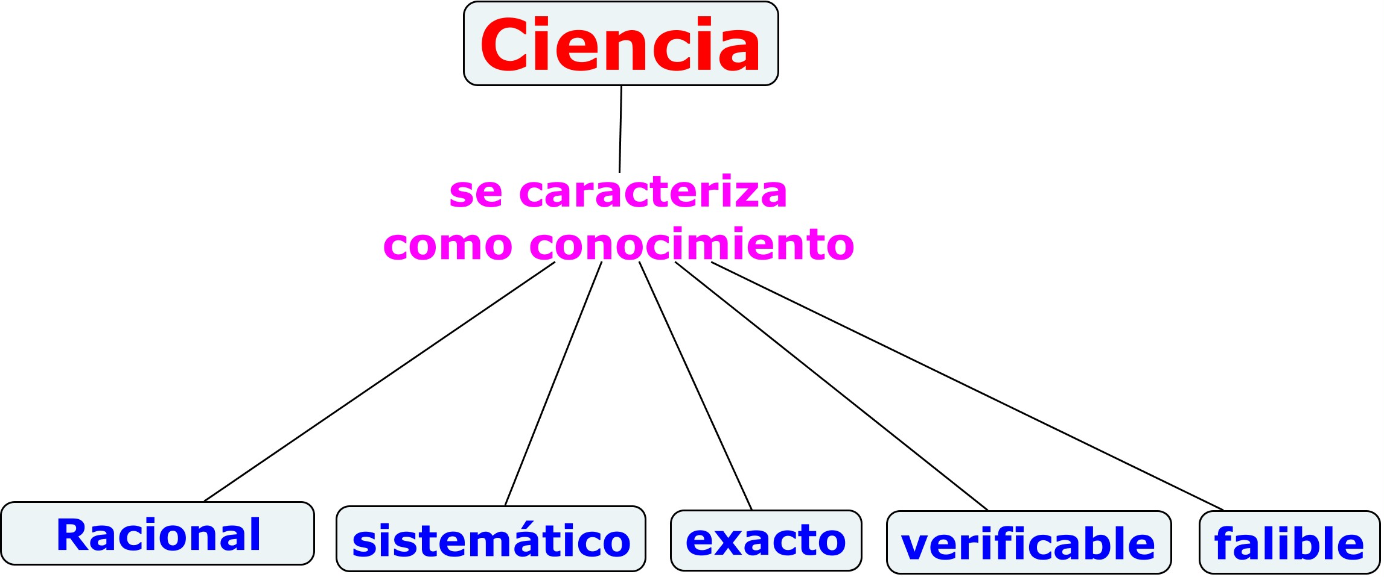
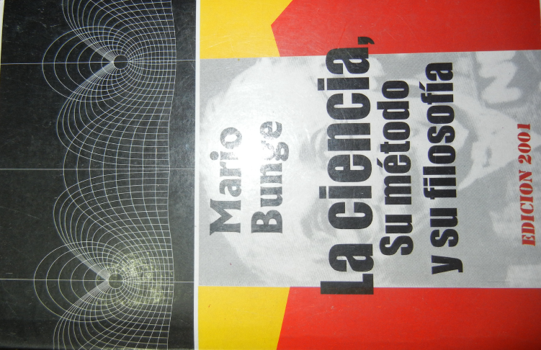

Slide 7
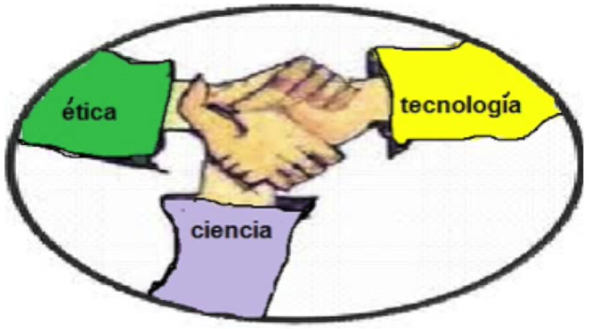
CIENCIA
Según Gorosquieta, considera que la ética es una ciencia normativa que se ocupa de las acciones de los humanos.

Slide 8
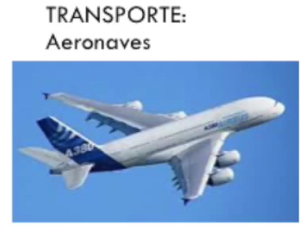


Avances Tecnológicas en la Humanidad

Slide 9

Avances Tecnológicas en la Humanidad

Slide 10


Avances Tecnológicas en la Humanidad

Slide 11
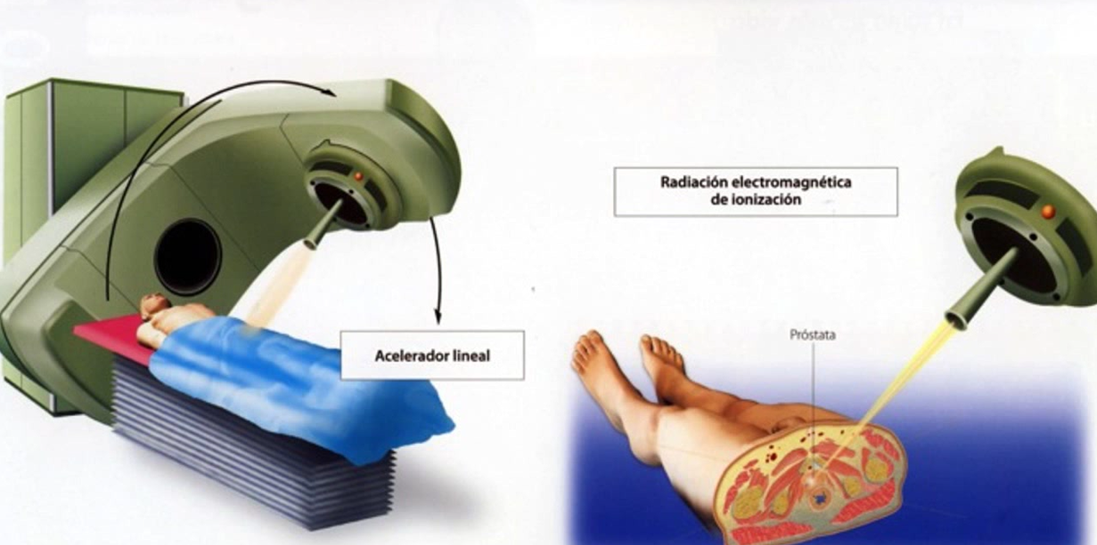
Avances Tecnológicas en la Humanidad (Cura de Cáncer)

Slide 12

La Tecnología y la Ciencia es un Arma de doble filo

Slide 13
CIENCIA
Bunge (2001). Se aplica al mejoramiento de nuestro medio natural y artificial, a la invención de bienes materiales y culturales, la ciencia se convierte en tecnología.

Slide 14
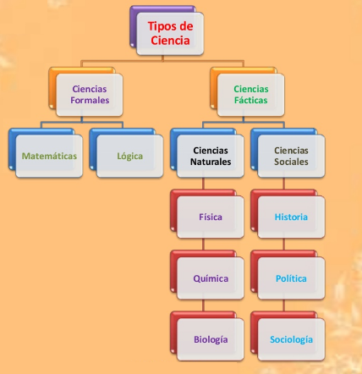

Slide 15
Tipos de Ciencias
1) Ciencias formales:
Se ocupan de objetos que carecen de propiedades físicas, biológicas sociológicas. No cambian por sí mismos. Pertenecen a este campo la lógica y la matemática pura. En estas ciencias importa el concepto de deductibilidad (verdad de razón). Su objeto de conocimiento lo definen conceptos abstractos que construye la mente de quien investiga.

Slide 16
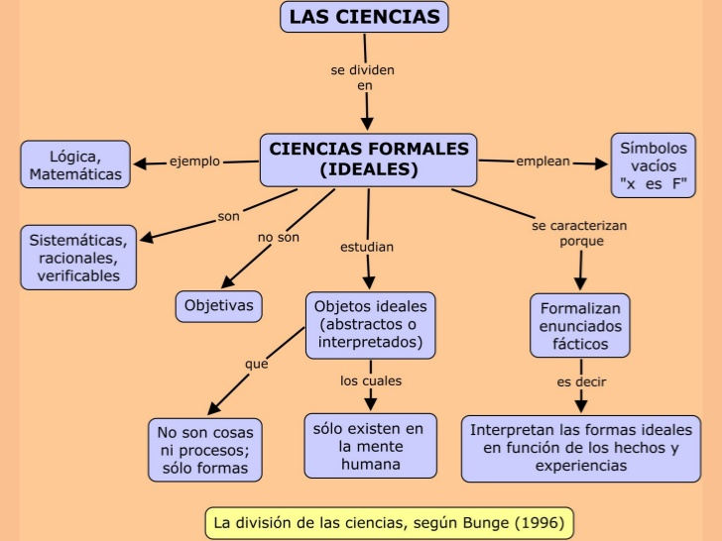

Slide 17
Tipos de Ciencias
2) Ciencias fácticas:
Se ocupan de hechos que ocurren en el mundo exterior o en el mundo interno, son cosas concretas o materiales; que tienen propiedades físicas, biológicas y sociales. En cambio, carecen de propiedades matemáticas, aunque se puede representar matemáticamente. Están la física, biología, sociología e historia. Se utiliza el concepto de verdad, en el sentido de verdad de hecho. Su objeto de conocimiento lo percibe la experiencia de quien investiga.

Slide 18
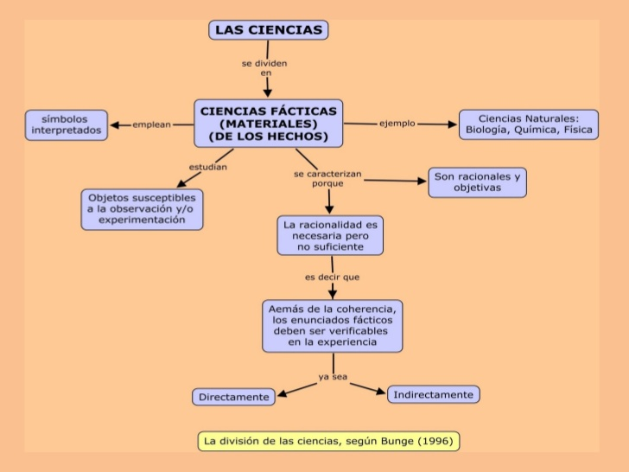

Slide 19
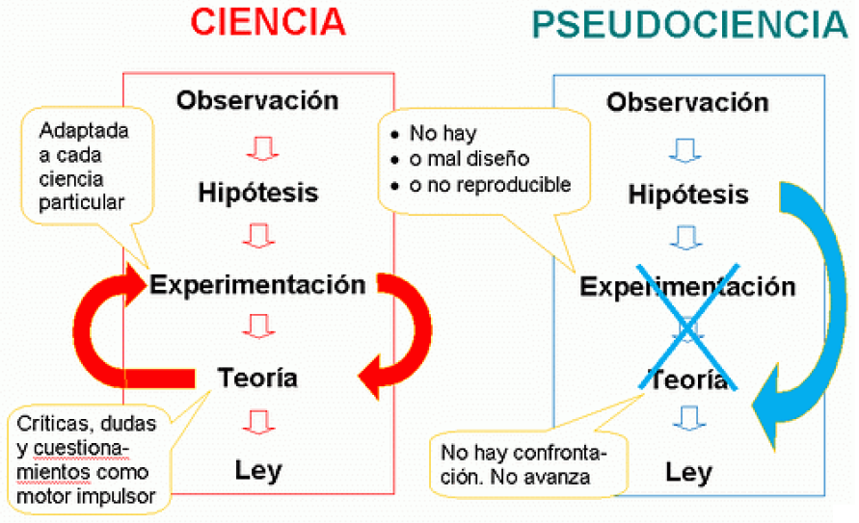

Slide 20
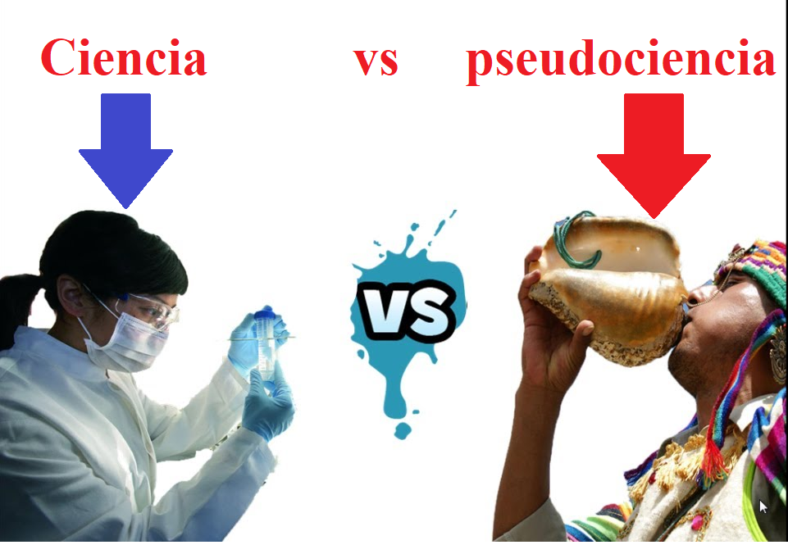
La cruzada actual de la divulgación: ciencia vs. pseudociencia
En auge el método científico y el escepticismo.
La ciencia es cuestión de COMPRENDER.
La pseudociencia cuestión de CREER.

Slide 21
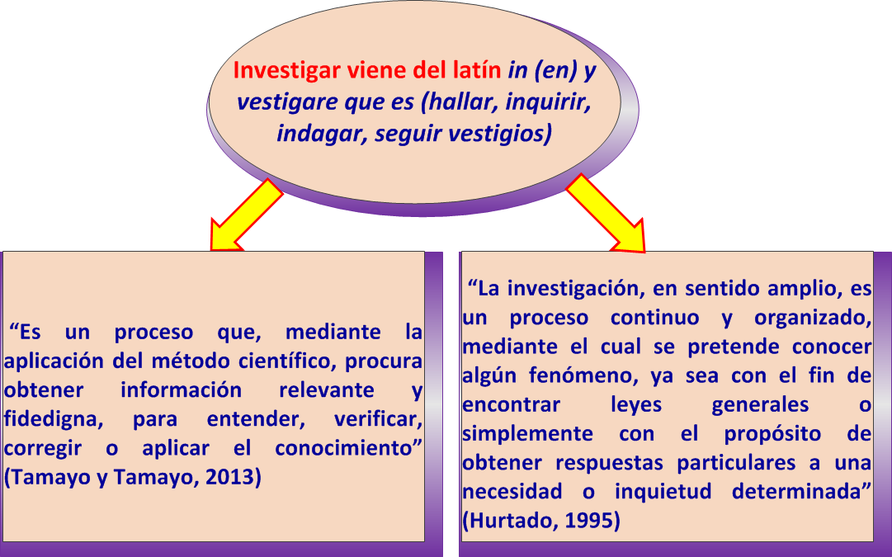
INVESTIGACIÓN

Slide 22
MÉTODO CIENTÍFICO
F. Bacon
K. Popper
Método Hipotético-Deductivo
Método Inductivo
Observación repetida de hechos comparables
Observación de fenómeno a estudiar (Empírico)
Inducción de Leyes Generales
Formulación de Hipótesis(R )
Hipótesis-Experimentación
Deducción de consecuencias(R)
Probar la hipótesis – Demostración de la Hipótesis
Experimentación (ER)
Refutación – Antítesis-Tesis científica
Refutación o verificación (E)

Slide 24

LA INVESTIGACIÓN CIENTÍFICA
Modelo de Intervención
Formulación A
Formulación B
Formulación C
HIPÓTESIS
Resultado cuantificable
Parámetros a medir
Nuevo producto
Nuevo conocimiento

Slide 25
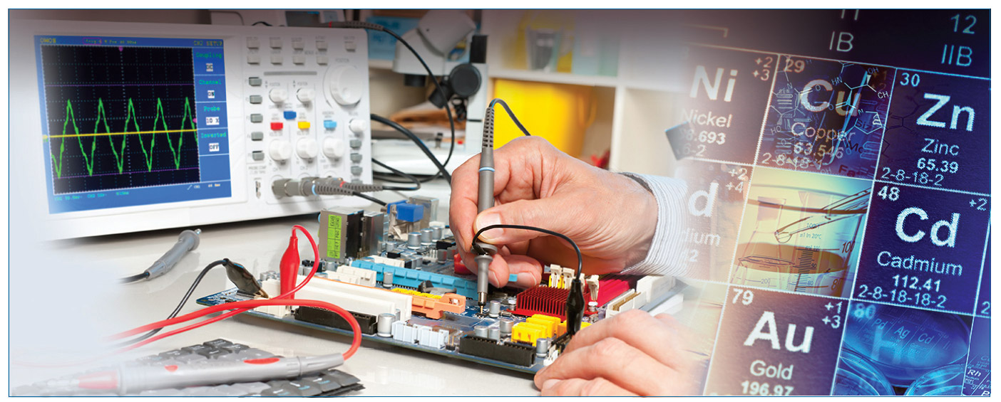
Demostración de la aptitud de la investigación

Slide 26
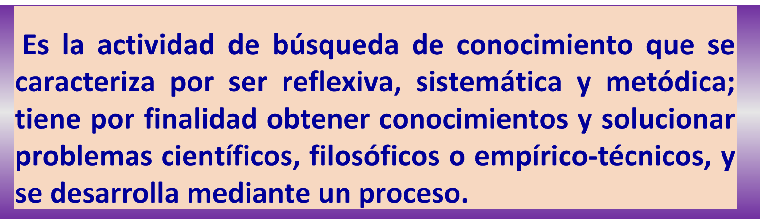
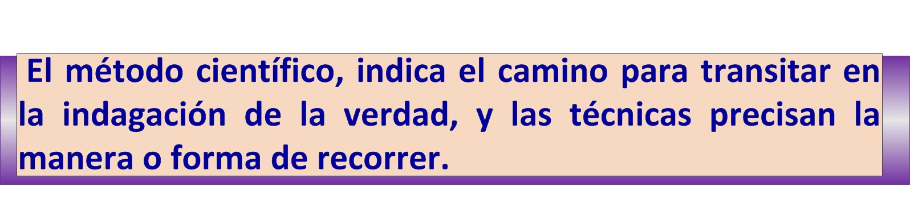
LA INVESTIGACIÓN CIENTÍFICA

Slide 27
LA INVESTIGACIÓN CIENTÍFICA

Slide 28
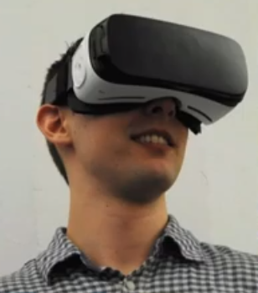

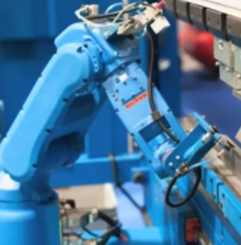
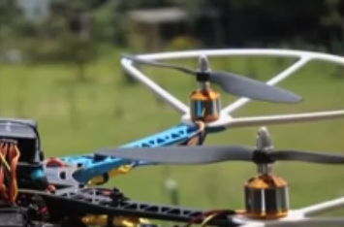
LA INVESTIGACIÓN CIENTÍFICA
La investigación científica es un proceso dinámico, cambiante, conformado por una serie de etapas, las cuales se derivan unas de otras.

Slide 29

Investigación Científica (cont…)
La educación superior debe estar centrada en el “aprender a aprender” (Hernández, 2002).
El proceso de investigación desde el criterio de los autores, se caracterizan por las diferentes etapas.

Slide 30
